Slide 1
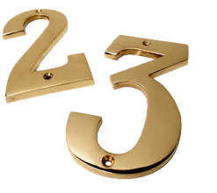
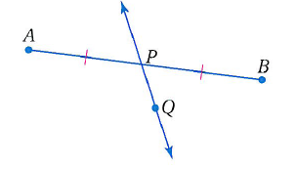
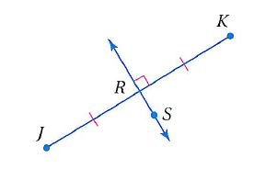
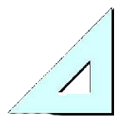
المنصفات فى المثلث :
الرئيسية

Slide 2
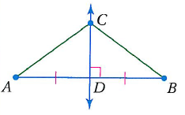
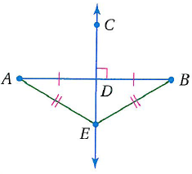
نظرية :
الرئيسية

Slide 3
تعريفات:
المستقيمات المتلاقية
هما مستقيمات تتلاقى فى نقطة واحدة مشتركة
هى النقطة التى تتلاقى فيها المستقيمات
نقطة التلاقى
مركز الدائرة التى تمر برؤوس مثلث
هى نقطة تلاقى الاعمدة المنصفة لاضلاع المثلث
الرئيسية

Slide 4
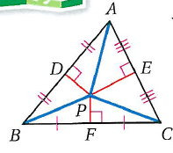
نظرية :
التعبير اللفظى
الرئيسية

Slide 5
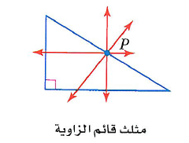
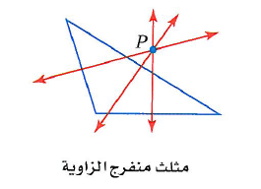
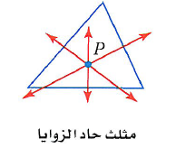
مركز الدائرة التى تمر برؤوس المثلث
الرئيسية

Slide 6
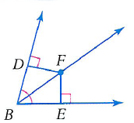
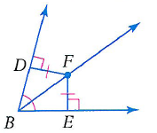
نظرية:
الرئيسية

Slide 7
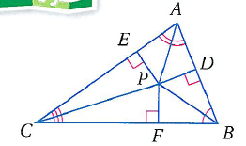
مركز الدائرة الداخلية
هى نقطة تلاقى منصفات الزوايا للمثلث
التعبير اللفظى
الرئيسية

Slide 8
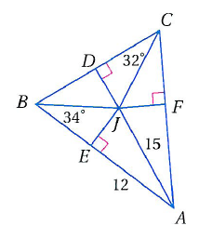
مثال:-
الرئيسية

Slide 9
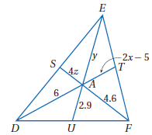
تمرين :
مثال
في الشكل المقابل :
إذا كان S , T , U هي منتصفات الأضلاع
DE , EF , DF على الترتيب
أوجد قيم X , Y , Z
الرئيسية

Slide 10
عنوان الدرس
الإجابة
DA = 2 AT
6 = 2( 2X – 5 )
6 = 4X – 10
A F = 2 A Z
6 + 10 = 4X
4.6 = 2 *4 Z
X = 4
4.6 = 8 Z
EA =2 AU
Z = 0.575
Y=2* 2.9
Y=5.8
الرئيسية

Slide 11
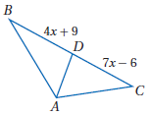
مثال
إذا كانت AD قطعة متوسطة للمثلث A B C
أوجد قيمة X
الإجابة
BD = DC
4 X – 9 = 7 X – 6
7 X – 4X = 9 + 6
X = 5
الرئيسية

Slide 12
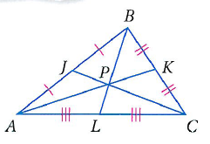
القطع المتوسطة والارتفاعات فى المثلث:
القطعة المتوسطة لمثلث قطعة مستقيمة طرفاها أحد رؤوس المثلث ونقطة منتصف الضلع المقابل لذلك الرأس
هى نقطة تلاقى متوسطات المثلث وهى تقع دائما داخل المثلث
الرئيسية

Slide 13
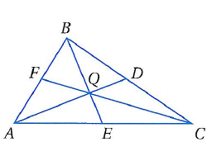
مثال:
الحل
الرئيسية

Slide 14
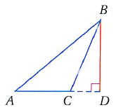
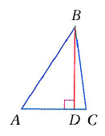
أرتفاعات المثلث:
هو القطعة المستقيمة العمودية النازلة من أحد الرؤوس إلى المستقيم الذى يحوى الضلع المقابل لذلك الرأس
موقعه
تقع داخل المثلث أو خارجه
الرئيسية

Slide 15
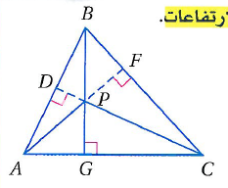
ملتقى ارتفاعات المثلث:
الرئيسية

Slide 16
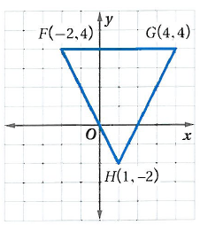
مثال:
الخطوة الاولى
الخطوة الثانية
الرئيسية

Slide 17
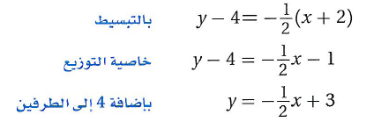
تابع حل المثال:
الخطوة الثانية
الرئيسية

Slide 18
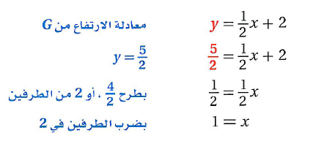
تابع حل المثال :
الخطوة الثانية
الخطوة الثالثة
الرئيسية

Slide 19
ملخص مفاهيم:
الرئيسية

Slide 20
ملخص مفاهيم :
الرئيسية

